Slide 1
Електричните возила во РепубликаМакедонија
М-р Оливер Велковски
НВО Електромобилност Македонија

Slide 2
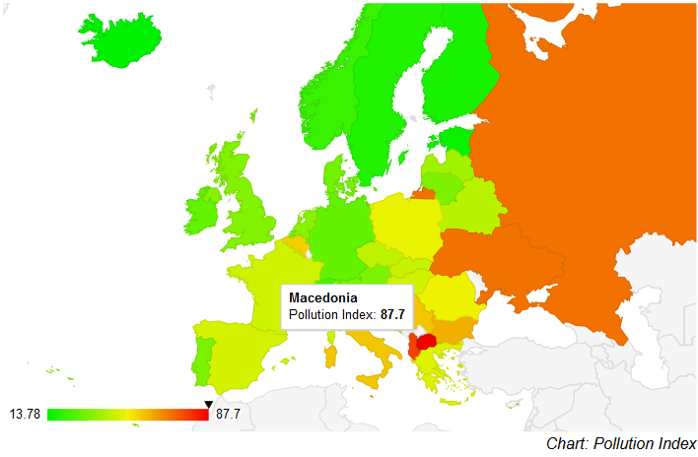
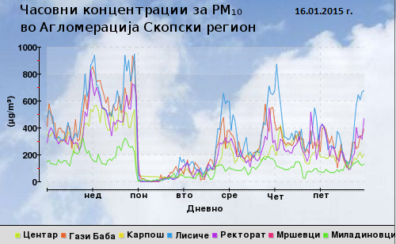
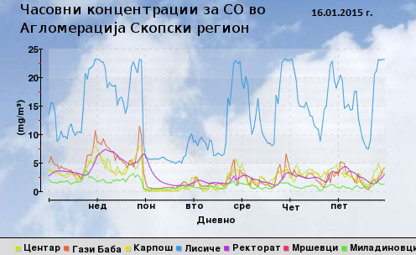
Реална ситуација со загадувањето во РМ
Rank | Country | Pollution Index | Exp Pollution Index
1 | Macedonia | 87.70 | 162.03
2 | Monaco | 85.87 | 155.91
3 | Albania | 77.71 | 137.22
4 | Russia | 70.37 | 123.41
5 | Ukraine | 70.31 | 123.65
6 | Malta | 70.27 | 123.75
7 | Bulgaria | 60.95 | 108.99
8 | Serbia | 57.53 | 99.81
9 | Italy | 57.43 | 98.64
10 | Belgium | 56.11 | 96.26
11 | Bosnia And Herzegovina | 55.17 | 95.56
12 | Romania | 50.10 | 83.32
13 | Poland | 49.43 | 84.40
14 | Greece | 47.62 | 80.03
15 | Spain | 46.15 | 76.50
16 | Hungary | 45.70 | 78.27
17 | France | 45.24 | 75.68
18 | Slovakia | 44.54 | 76.61
19 | Czech Republic | 42.66 | 72.75
20 | Belarus | 41.99 | 70.56
21 | Latvia | 38.24 | 63.28
22 | Netherlands | 34.67 | 56.37
23 | United Kingdom | 33.81 | 55.09
24 | Lithuania | 32.84 | 54.48
25 | Portugal | 32.69 | 53.54
26 | Austria | 32.45 | 55.20
27 | Croatia | 31.26 | 51.80
28 | Denmark | 31.15 | 48.58
29 | Slovenia | 29.87 | 54.11
30 | Germany | 29.22 | 46.58
31 | Ireland | 28.88 | 50.10
32 | Switzerland | 24.34 | 40.51
33 | Norway | 22.41 | 36.15
34 | Sweden | 18.63 | 29.37
35 | Finland | 17.44 | 29.58
36 | Estonia | 14.98 | 30.50
37 | Iceland | 13.78 | 24.49
Извор: независен истражувачки центар Numbeo

Slide 3
Причина ?
Една од главните причини се возилата со внатрешно согорување
- застарен возен парк
- непостоење на јасни стандарди за емисијата на штетни гасови од возилата кои се увезуваат
 | Патнички автомобили |  | Товарни моторни возила |  | Автобуси и минибуси |  | хибридни | електрични
година | Нови | Употребувани | Нови | Употребувани | Нови | Употребувани | нови | нови
2012 | 4.021 | 28.546 | 893 | 1.207 | 242 | 374 | 5 | 0
2013 | 3.288 | 29.560 | 808 | 1.179 | 5 | 317 | 10 | 0
2014 | 3.052 | 29.558 | 1.130 | 1.201 | 6 | 160 | 23 | 0
јун.15 | 2.000 | 10.229 | 278 | 689 | 6 | 78 | 7 | 7
вкупно | 12.361 | 97.893 | 3.109 | 4.276 | 259 | 929 | 45 | 12

Slide 4
Бенефитите од електричните возила
Директната емисија на CO2, PM10 и останати штетни материи е нула
Намалување на загадувањето на почвата (не користат масла за внатрешно подмачкување)
Безвучни (не предизвикуваат бучава во околината)
Енергетски ефикасни
Намалување на зависноста од фосилни горива
Намалена цена по изминат километар
Намалени трошоци за одржување
Можност за користење на обновливи извори на енергија (вода, сонце, ветер)

Slide 5
Колку ги има ?
Број на увезени хибридни возила во МК преку овластените импортери во периодот 2012 - јуни 2015
2012 год.- 5 возила
2013 год. –10 возила
2014 год. – 23 возила
Јуни 2015 год. – 7 возила
Вкупно 45 хибридни возила
заклучно со 31.07.2015 преку овластените импортери увезени се 7 електрични возила од кои 2 возила iMiEV (Mitsubishi) и 5 возила eUP (Volkswagen)

Slide 6
Конвертирани возила (од погон со внатрешно согорување во електричен)
Прва конверзија – Daewoo Matiz на г-дин Ванчо Зрнцев (Анима) од Скопје
Fiat Cinquecento на г-дин Сашо Јовановски (Гиза Електроника) од Скопје
Piaggio porter на г-дин Трајчев Донев од Радовиш во јули 2015
Seat Arosa на г-дин Љоки Абдулќерим од Тетово во август 2015 год.

Slide 7
Како да се забрза процесот ?
Воведување на Државна стратегија за интеграција на електричните возила
Директно субвенционирање од државата при набавка на возилата од страна на граѓаните и правните субјекти
Бесплатни паркинзи (временски неограничени)
Бесплатни патарини
Намалени давачки при увоз на возилата
Намалени давачки при регистрација
Инфраструктура од полначи во урбаните центри (јавни паркинзи и катни гаражи, трговски центри, хотели итн.) и коридорите низ кој има најголем транзит на возила

Slide 8
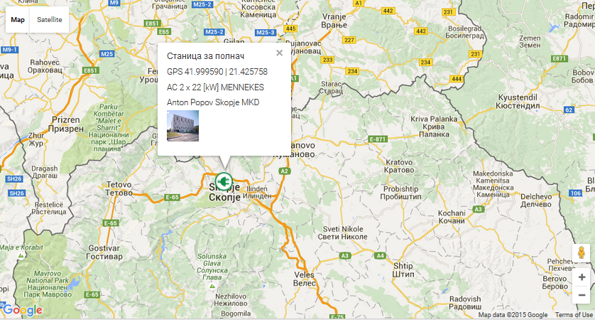
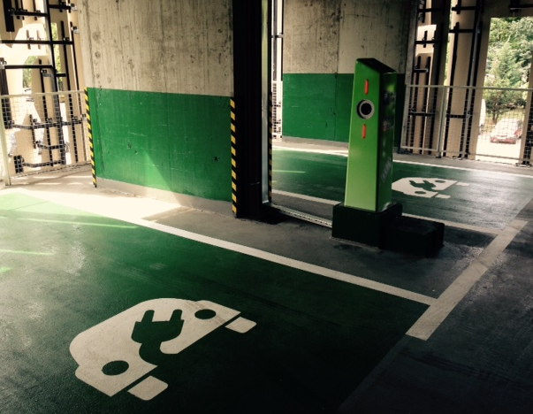
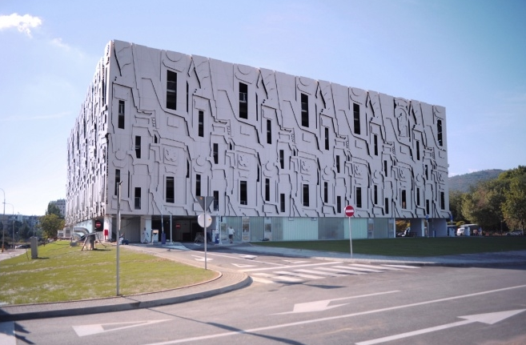
Прв полнач за електрични возила во Македонија
Промовиран јули 2015 година
АЦ полнач за електрични возила со 2 x 22 [kW] со MENNEKES конектор
GPS coordinates: N 41.98761 E021.43340

Slide 9
Што понатаму?
Широка дебата за државна стратегија за електромобилноста во РМ (државни институции, високообразовни институции и граѓанскиот сектор);
Поддршка на локалните власти за побрза интеграцијата на електричните и хибридни возила во општините;
Работилници , форуми;
Подигнување на свесноста меѓу најмладите за значењето на е-возилата (едукација во основни и средни училишта);
Стратегија во делот на електромобилноста кај високообразовните институции;
Инфраструктура од полначи;
Вклученост на општествено одговорни компании (Банки, дистрибутерски компании, еко-такси, еко-пица ...)
Можност за изработка на мали електрични возила (start-up програми)
............

Slide 10
ВИ БЛАГОДАРАМ НА ВНИМАНИЕТО

